Slide 1
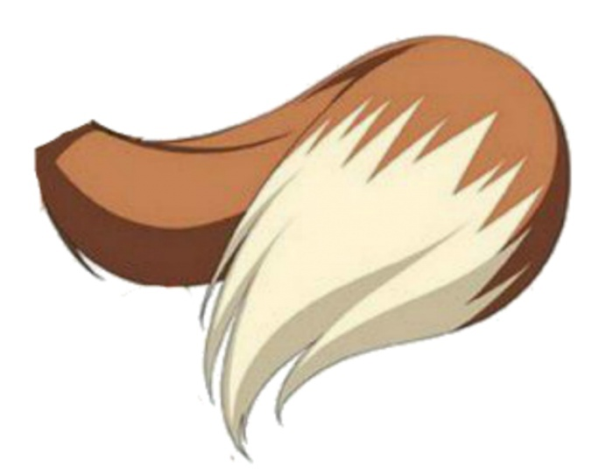
Задай вопрос
ПУШИСТЫЙ
КТО?
КАКОЙ?

Slide 2
Задай вопрос
БОЛЬШАЯ
КАКАЯ?
КТО?

Slide 3
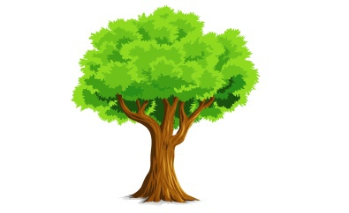
Задай вопрос
ДЕРЕВО
ЧТО?
КТО?

Slide 4
Задай вопрос
ЛЕТАЕТ
ЧТО ДЕЛАЕТ?
КАКОЙ?

Slide 5
Задай вопрос
ГУСЕНИЦА
КАКОЙ?
КТО?

Slide 6
Задай вопрос
КРУГЛЫЙ
КАКОЙ?
КТО?

Slide 7
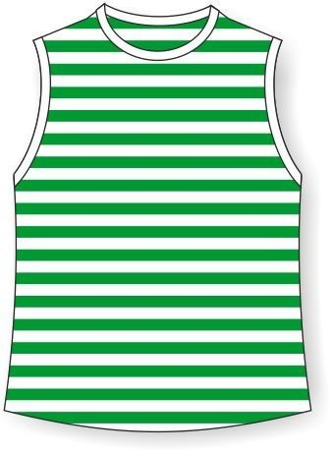
Задай вопрос
ПОЛОСАТАЯ
ЧТО ДЕЛАЕТ?
КАКАЯ?

Slide 8
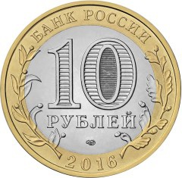
Задай вопрос
МОНЕТА
КТО?
ЧТО?

Slide 9
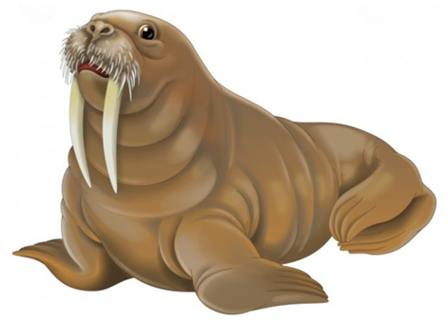
Задай вопрос
МОРЖ
КТО?
ЧТО?

Slide 10
Задай вопрос
ШИПИТ
ЧТО?
ЧТО ДЕЛАЕТ?

Slide 11
Задай вопрос
КОРОТКИЙ
КАКОЙ?
КТО?

Slide 12
Задай вопрос
КОЛЮЧАЯ
ЧТО ДЕЛАЕТ?
КАКАЯ?

Slide 13
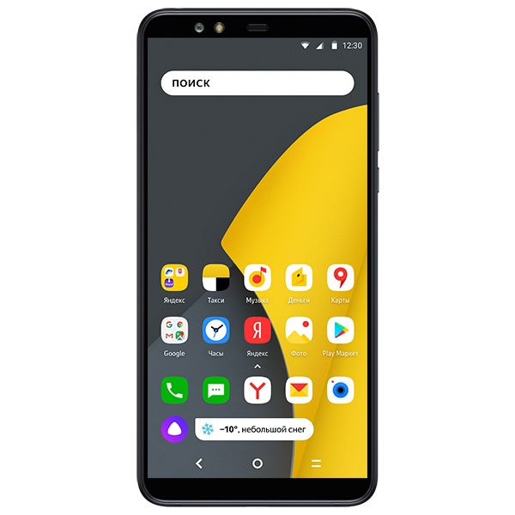
Задай вопрос
ТЕЛЕФОН
КАКАЯ?
ЧТО?

Slide 14
Задай вопрос
ПИНГВИН
КТО?
КАКАЯ?

Slide 15
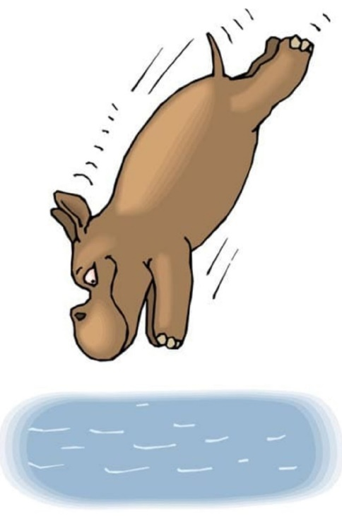
Задай вопрос
НЫРЯЕТ
ЧТО?
ЧТО ДЕЛАЕТ?

